Slide 1
AIP n°2 – préparation du stage
Séquence en progression et organigramme

Slide 2
Menu du jour
Partie 1
Identifier des activités pertinentes pour développer ma compétence, les organiser en progression
Identifier l’objet de la structuration des apprentissages : référent contenu
Identifier la/les ressource(s) pour le modelage
Partie 2
Analyser un organigramme et identifier les invariants pour construire le sien
Réaliser une ébauche de ce dernier – tâche pour vendredi prochain

Slide 3
PARTIE 1: activités en progression

Slide 4
Travailler dans le bon sens !
Il est impératif de bien cerner la compétence et les contenus, de se les approprier (à un niveau adulte) avant de chercher des activités.

Slide 5

Il s’agit donc de présenter la R.DOC en trois parties
Les prescrits - analyse de la compétence
Les informations sur le contenu, les connaissances propres à la matière concernée - analyse matière
La didactique spécifique, tenant compte de la discipline concernée ET de l’âge des enfants et de leur développement.
Notes:
Objet des 2 dernières heures de l’après-midi

Slide 6
1. Analyse de la compétence
Indications données par le programme quant au contenu et/ou compétences concernées par l’activité ou la séquence.
➔ Consulter le programme pour LES différentes compétences

Slide 7
2. ANALYSE MATIERE
Acquérir une connaissance relativement étendue, issue de sources fiables, sur le sujet à apprendre aux enfants
Connaissance plus importante que ce qu’on attendra des enfants
Connaissance enrichie par rapport à ses connaissances antérieures.
➔ Consulter des livres documentaires, le dictionnaire, le contenu des cours disciplinaires, des sites internet…

Slide 8
3. ANALYSE DIDACTIQUE _ La didactique spécifique, tenant compte de la discipline concernée ET de l’âge des enfants et de leur développement.
Comment aborder ce contenu afin que les enfants le comprennent, afin qu’ils apprennent?
Maitriser la progression nécessaire à l’apprentissage visé
Avoir une idée (la plus précise possible) des prérequis des élèves.
= Savoir où l’enfant en est, quelle est l’étape suivante à acquérir, et quel est son potentiel compte tenu de son état de développement.
➔ Consulter des articles pédagogiques ou didactiques, des sites internet, des cours de didactique, …

Slide 9

Rédaction d’une synthèse personnelle
Pas de copier-coller mais une réelle appropriation.
« Qu’est-ce que je retiens de tout cela? »
Notez vos sources à la fin du document

Slide 10
Intentions pédagogiques de l’enseignant
Formuler l’objectif terminal et les objectifs intermédiaires à développer.
→L’élève sera capable de…
Mobiliser dans ceux-ci, des savoirs, des savoir-faire et des attitudes.
Présenter les autres projets, intentions que vous poursuivez en // de votre compétence disciplinaire.

Slide 11
Préparer sa séquence
  Construire une progression d’activités à partir des ressources (S/SF/A)
  Chercher des activités pour découvrir et entraîner ces ressources
    Découvrir : mobilisation des connaissances antérieures, observation, manipulation libre, exploration sensorielle.
    S’entraîner : tâches guidées, reproduction, jeux structurés.
    Réinvestir : création personnelle, situations complexes, défis.
    Identifier ce qui peut faire l’objet d’un modelage
Notes:
Partir de chacune des ressources
Savoir, Savoir-faire et attitudes
Chercher des activités qui permettent de découvrir et entrainer ces ressources.
Identifier sur quoi pourrait porter le modelage (quels S.SF.A)
Identifier le contenu qui fera l’objet du référent
Ordonner ces activités selon une progression en suivant les balises didactiques de votre R.doc

Slide 12
Zoom sur le modelage et référent
  Identifier la/les ressources qui vont être à la base du modelage.
  Définir le contenu du référent

Slide 13
Partie 2
Analyser un organigramme et identifier les invariants pour construire le sien

Slide 14
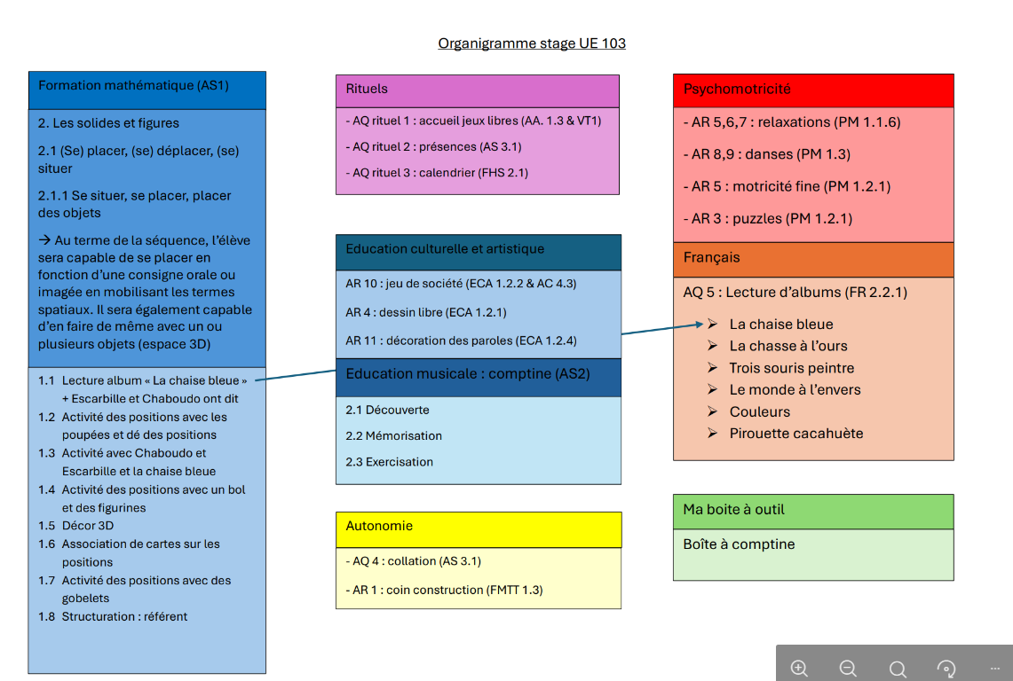

Slide 15
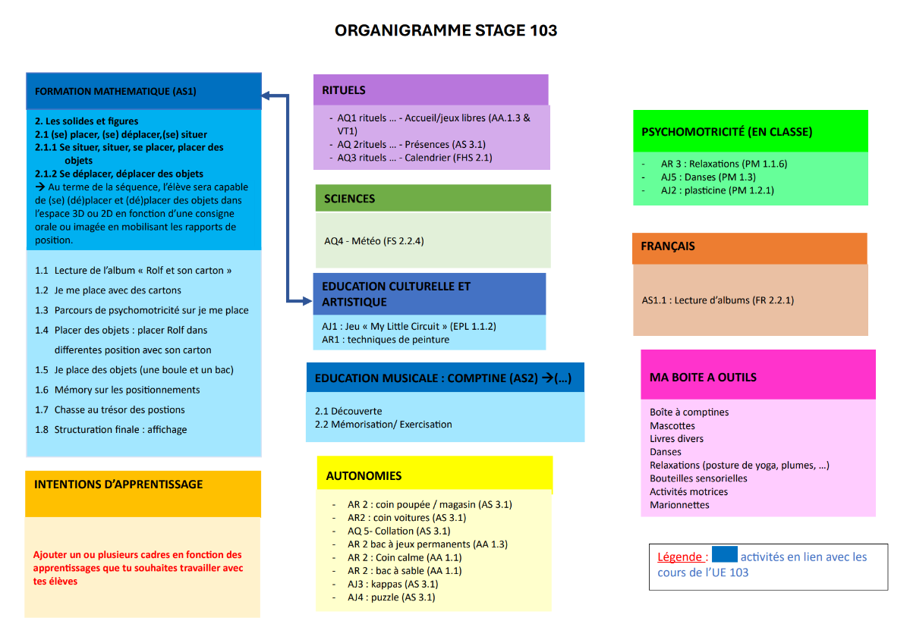

Slide 16
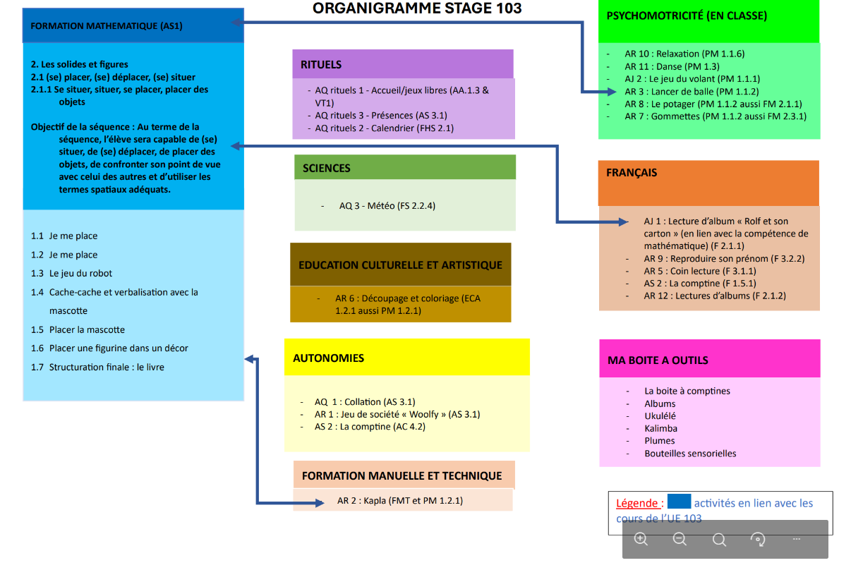

Slide 17
Qu’est-ce qu’un organigramme?
L'organigramme est une représentation schématique des liens fonctionnels, organisationnels et hiérarchiques. Il sert ainsi à donner une vue d'ensemble de la répartition des activités, de leurs liens, de leur apparition chronologique et dans la logique de continuité des apprentissages

Slide 18
Observez l’exemple suivant et identifiez les incontournables

Slide 19
Comment s’y prendre?
Faire apparaître la compétence principale et l’objectif général
Faire apparaitre la boite de la bibliothèque idéale « Je raconte/ Je fais raconter » Se mettre en projet d’apprentissage pour votre classe et penser le programme pour répondre aux besoins des Es (choix, variété, mouvement…)
Identifiez et listez toutes les activités réfléchies et notez une activité par post-it pour pouvoir tester différentes possibilités d’agencement de votre organigramme.
Faire apparaître la progression dans la boite disciplinaire (prévoir un temps de structuration (pas à la fin) + un modelage)
Faire apparaitre les activités quotidiennes et les rituels
Identifiez les liens à faire apparaître, les types de cadres, de couleurs à utiliser pour traduire vos intentions.
Faire apparaitre toute les autres activités (toutes les activités réalisées apparaissent sur l’organigramme)
ATTENTION: toutes les compétences doivent apparaitre!
Notes:
Prévoir un programme cohérent – ne pas cibler que deux compétences
Varier le type d’ateliers

Slide 20
Conseils
Quels sont les symboles qui peuvent être utilisés ?
Les flèches unidirectionnelles et bidirectionnelles (pour marquer l’interdépendance par exemple)
La forme des cases (carrée ou arrondie…)
Les couleurs
La ligne pleine ou la ligne pointillée

Slide 21

Place aux questions…

